Slide 1
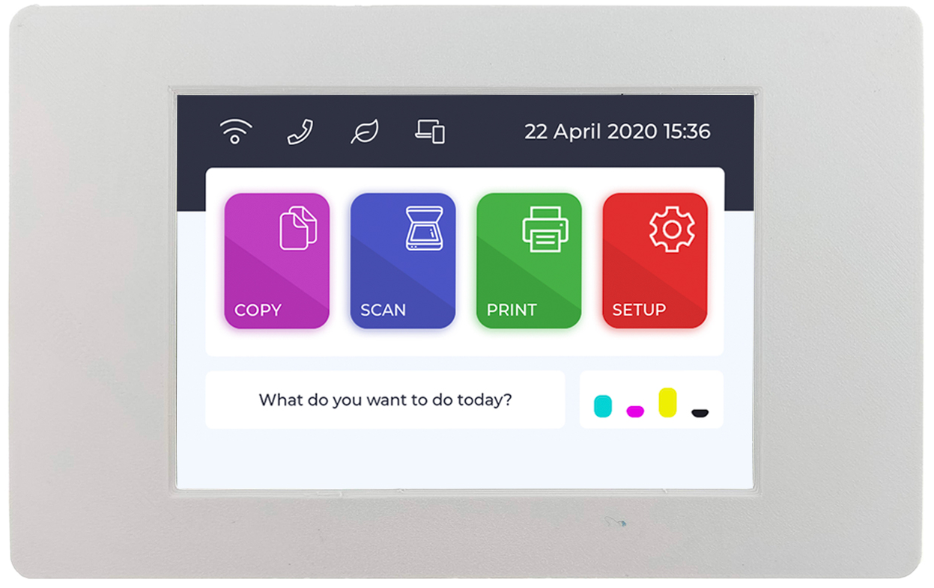

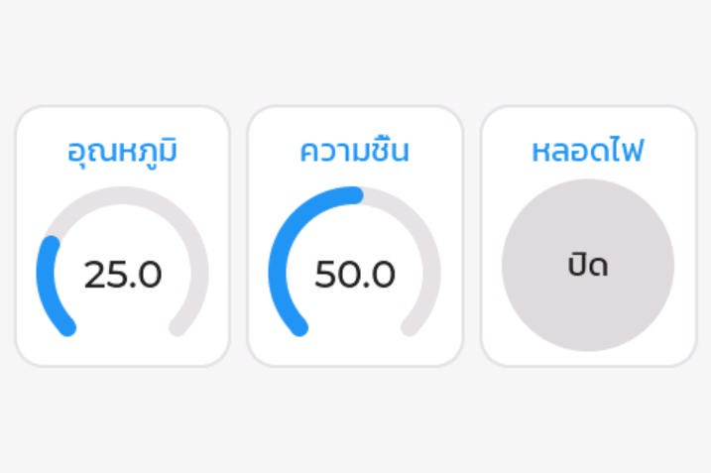



การเชื่อมต่อกับ AWS
สั่งงานแอลอีดีและแสดงผลค่าเซ็นเซอร์บน Grafana

Slide 2
หลักการทำงาน
MQTT
Message routing

Slide 3
ขั้นตอนการเชื่อมต่อกับ AWS
สมัครสมาชิกในเว็บ AWS
https://aws.amazon.com
สร้าง Things ใน IoT Core
กำหนด MQTT Client ID, Topic ผ่าน Policy
สร้าง Database และ Table ใน Timesteam
ทำ Message routing
สร้าง Grafana
เขียนโปรแกรมใน VS Code
ตั้งค่าการเชื่อมต่อ WiFi และเขียนโค้ดสื่อสารกับ AWS ผ่าน MQTT

Slide 4






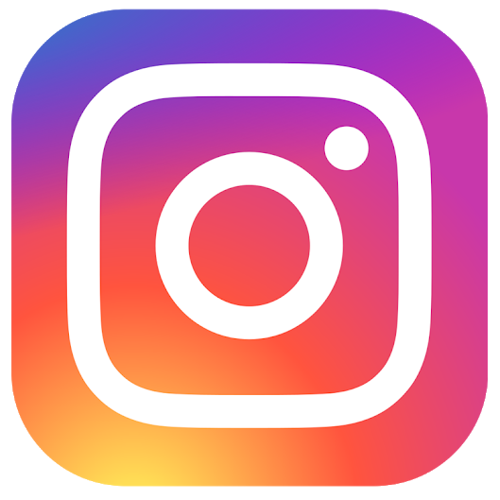
ติดต่อสอบถามเพิ่มเติม
www.ArtronShop.co.th
contact@atronshop.co.th
@artronshop
ArtronShop

